Slide 1

TRƯỜNG ĐẠI HỌC KHOA HỌC TỰ NHIÊN
KHOA CÔNG NGHỆ THÔNG TIN
BỘ MÔN CÔNG NGHỆ PHẦN MỀM
KHÓA LUẬN TỐT NGHIỆP CỬ NHÂN CNTT
ĐỀ TÀI: XÂY DỰNG MÔ HÌNH DỊCH MÁY TỪ TIẾNG ANH SANG TIẾNG VIỆT
Nhóm sinh viên thực hiện:
Trương Phạm Nhật Tiến – 1612689
Nguyễn Minh Trí – 162726
Giáo viên hướng dẫn:
TS. Ngô Huy Biên

Slide 2
1. Thông tin chung
Đề tài: Xây dựng mô hình dịch máy từ tiếng Anh sang tiếng Việt
Giáo viên hướng dẫn:
TS. Ngô Huy Biên (Khoa Công nghệ Thông Tin)
Sinh viên thực hiện:
Trương Phạm Nhật Tiến– 1612689
Nguyễn Minh Trí – 1612726
Loại đề tài: Nghiên cứu và ứng dụng
Thời gian thực hiện: Từ 1/2020 đến 06/2020

Slide 3



2. nhu cầu CẦN GIẢI QUYẾT
Tôi đi đến …
I go to shools

Slide 4
Tiếng Anh đang là ngôn ngữ quan trọng bậc nhất ở Việt Nam.
Tiếng Anh rất quan trọng cho học tập và công việc, đặc biết là cách mạng công nghiệp 4.0.
Phát triển một công cụ miễn phí giúp phần nào cho học sinh, sinh viên trong quá trình học tập và làm việc.
Đây là một công việc khó có thể lập trình bằng tay.
Dịch máy (MT) là một trong những vấn đề sớm nhất và thú vị nhất của xử lý ngôn ngữ tự nhiên. Mục đích là để vượt qua rào cản ngôn ngữ bằng cách xây dựng các máy có khả năng dịch một ngôn ngữ của con người sang ngôn ngữ khác.
2. Động lực

Slide 5
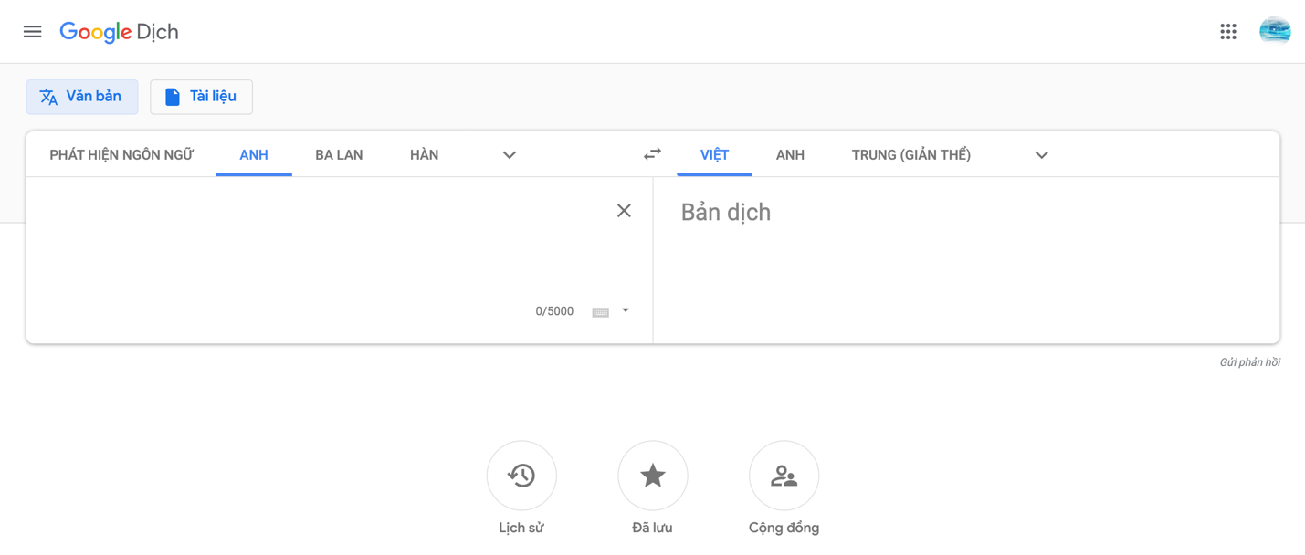
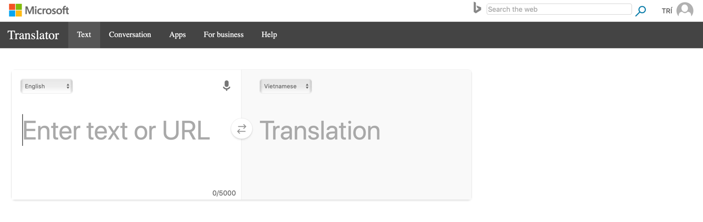
3. Các sản phẩm trên thị trường

Slide 6
Google Translate
Giới hạn tối đa 5000 từ cho mỗi lần dịch.
Cắt đoạn chưa hợp lí.
Một số trường hợp bỏ qua đoạn văn có kí tự ”.(”.

Slide 7
Bing Microsoft Translator
Giới hạn tối đa 5000 từ cho mỗi lần dịch.
Không cung cấp tự cắt đoạn sau khi đạt tối đa 5000 từ.
Giao diện chưa cân đối.

Slide 8
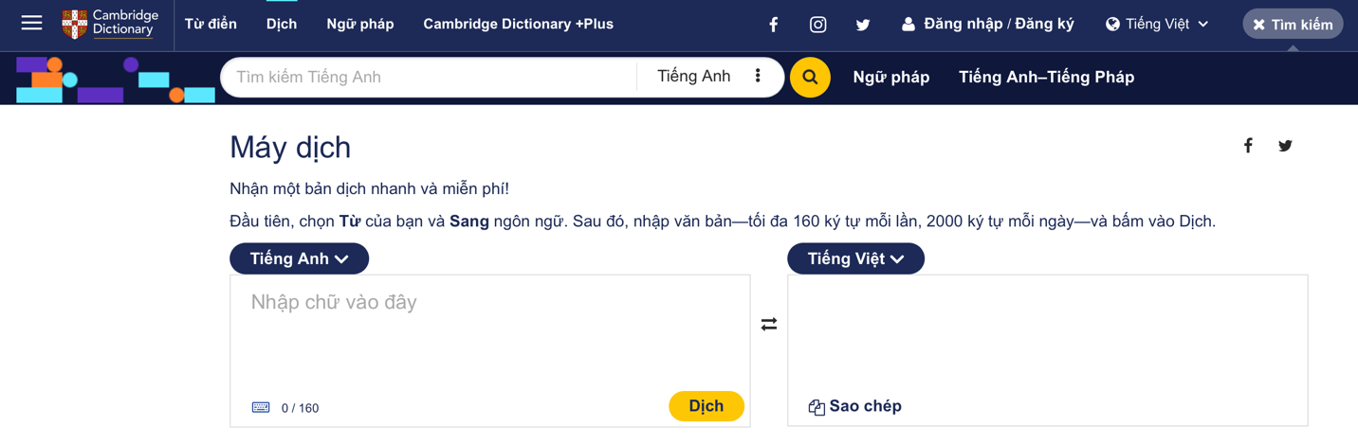
Cambridge Dictionary Translate
Tối đa 160 từ mỗi lần dịch.
Tối đa 2000 từ mỗi ngày.
Cần phải ấn nút để dịch.

Slide 9
4. Mục tiêu luận văn
Trình bày lý thuyết nền tảng để xử lý việc dịch một văn bản từ tiếng Anh sang tiếng Việt.
Xây dung, thu thập dữ liệu và đào tạo mô hình để dịch một văn bản từ tiếng Anh sang tiếng Việt.
Xây dung một trang web demo việc sử dụng mô hình để dịch một văn bản từ tiếng Anh sang tiếng Việt.
Viết 120 trang luận văn theo đúng chuẩn yêu cầu và trích dẫn các tài liệu tham khảo đầy đủ.

Slide 10
Tính năng nổi bật
01
02
03
Giúp người dùng có thể hiểu được văn bản tiếng Anh
Nâng cao trình độ tiếng Anh
Tiết kiệm thời gian

Slide 11
5. Giải pháp tổng quát

Slide 12
Neural machine translation
Dịch máy (MT) là một trường con của ngôn ngữ học tính toán, tập trung vào việc dịch văn bản từ ngôn ngữ này sang ngôn ngữ khác.
Sự phát triển vượt bậc của phần cứng giúp cho sự tính toán của máy đạt được sức mạnh to lớn giúp thúc đẩy sự phát triển học sâu (Deep Learning).
Với sức mạnh của việc học sâu, Dịch máy thần kinh đã trở thành thuật toán mạnh nhất để thực hiện nhiệm vụ này.

Slide 13
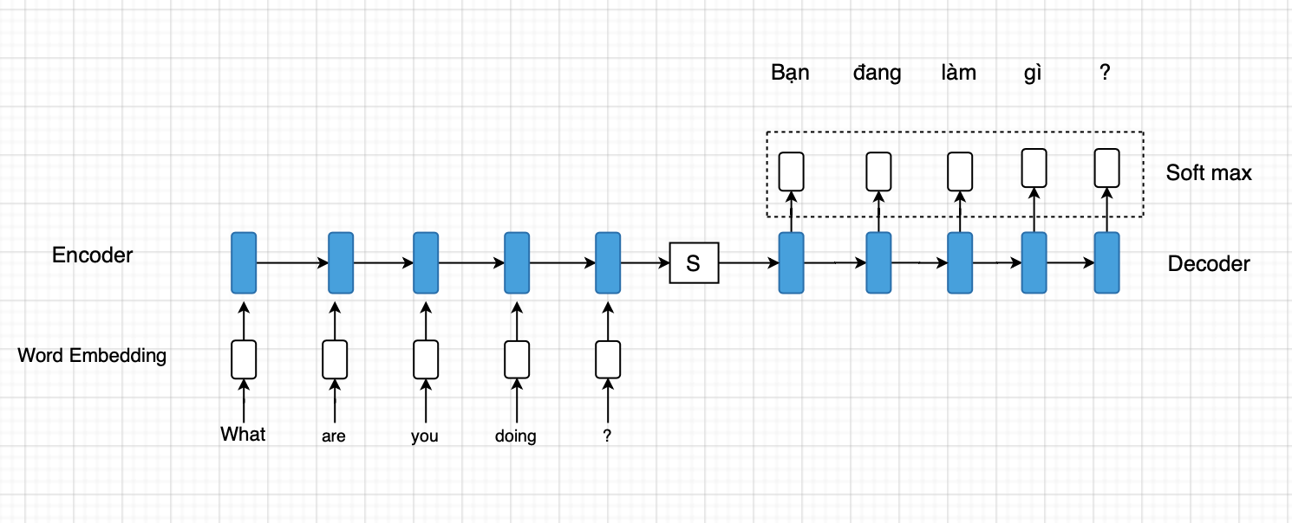
Mô hình Sequence to Sequence

Slide 14
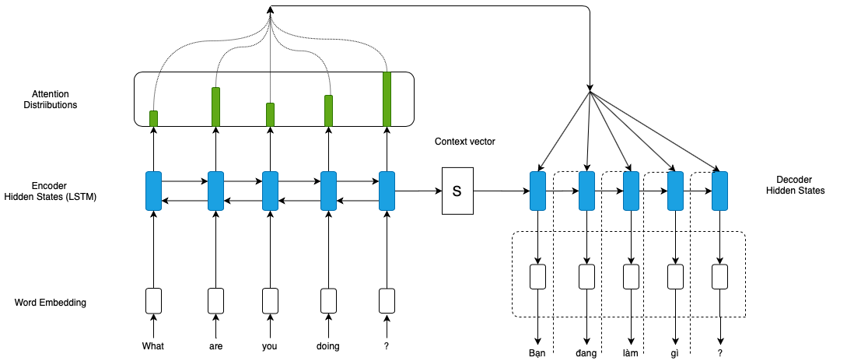
Mô hình Sequence to Sequence với Attention Mechanism

Slide 15
6.1 Một số kinh nghiệm đạt được
Được học các kiến thức trong lĩnh vực dịch máy
Tiếp thu được các kiến thức về lĩnh vực Machine learning, Deep Learning
Được học và áp dụng phương pháp làm việc của một số quy trình phát triển như Kanban, thác nước (waterfall),…
Khả năng làm việc nhóm, giao tiếp giữa các thành viên trong nhóm được phát triển để trở nên tốt hơn.
Nâng cao kỹ năng ước lượng, lên kế hoạch và hoàn thành công việc trong một quỹ thời gian có hạn.
Cải thiện tính tự chủ, tự lập và tinh thần trách nhiệm công việc.
Khả năng tìm kiếm và đọc hiểu tài liệu, sách báo được nâng cao.
Thói quen trích dẫn tài liệu, ý tưởng của người khác được hình thành.
Khả năng tổng hợp các kiến thức từ các tài liệu cũng được cải thiện đáng kể.
Kinh nghiệm đọc hiểu, hiệu chỉnh mã nguồn được phát triển và cải thiện.
Biết thêm các công nghệ mới, các dịch vụ mới

Slide 16
6.2 Phương hướng nghiên cứu và phát triển trong tương lai
Cải thiện lại mã nguồn để dịch được chính xác và hợp lý hơn.
Nghiên cứu kĩ hơn về lý thuyết nền tảng, từ đó có các bước cải thiện và thực hiện chức năng một cách đúng đắn.
Chỉnh sửa các tài liệu nghiên cứu, hướng dẫn như luận văn, hướng dẫn sử dụng để giúp người dùng mau chóng nắm bắt được vấn đề.
Hoàn thiện chức năng dịch văn bản, sửa một số lỗi còn tồn tại. Hoặc đổi phương pháp xây dựng mô hình để chuẩn xác hơn.
Cải thiện tốc độ xử lý các tác vụ của ứng dụng, giúp ứng dụng chạy mượt mà và tạo trải nghiệm tốt hơn cho người dùng.
Trình bày, chỉnh sửa mã nguồn theo khuôn mẫu để dễ dàng bảo trì và chỉnh sửa trong tương lai.
Thu thập thêm dữ liệu để mô hình huấn luyện và dịch chính xác hơn.

Slide 17


Slide 18


